Slide 1
四 长方体（二）
体积单位
WWW.PPT818.COM

Slide 2
学习目标
1.结合生活实际，认识体积、容积单位。
2.在操作交流中，感受1 m³，1 dm³，1 cm³以及1 L，1 mL的实际意义，进一步发展空间概念。
重点
认识体积、容积单位。
难点
感受1 m³，1 dm³，1 cm³以及1 L，1 mL的实际意义。

Slide 3
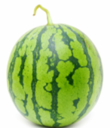
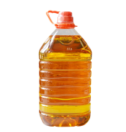
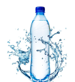
回顾复习
比一比。
比体积
比容积
>
>
Notes:
3

Slide 4
例题解读
说一说，常见的体积单位有哪些？认一认。
长度单位 | 厘米 | 分米 | 米
面积单位 | 平方厘米 | 平方分米 | 平方米
体积单位 | 立方厘米 | 立方分米 | 立方米

Slide 5
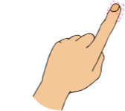
棱长为1厘米的正方体，体积是1立方厘米，记作1厘米³（cm³）。
一个手指尖的体积
大约是1 cm³。
棱长为1分米的正方体，体积是1立方分米，记作1分米³（dm³）。
一个闹钟的体积接近于1 dm³。

Slide 6
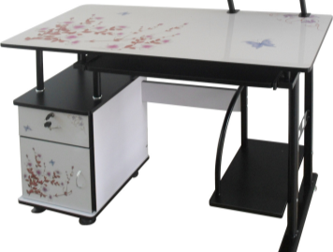
棱长为1米的正方体，体积是1立方米，记作1米³（m³）。
一个电脑桌的体积接近于1 m³。

Slide 7
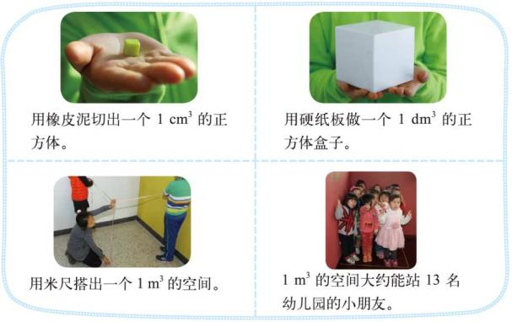
做一做，看一看。

Slide 8
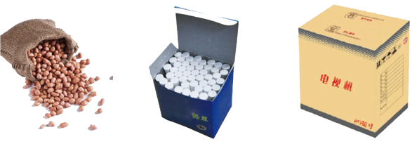
生活中还有哪些物体的体积大约是1 cm³，1 dm³，1 m³？与同伴交流。
1粒花生米的
体积约_____
1个粉笔盒的
体积约_____
1个29英寸电视机包装箱的体积约_____
1 cm³
1 dm³
1 m³

Slide 9
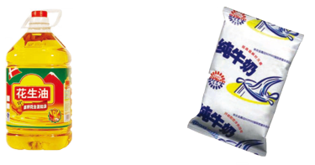
容器内盛放液体的量一般用升（L）、毫升（mL）作单位。看一看，认一认。
棱长为 1 dm的正方体的容积是 1 L；
棱长为 1 cm的正方体的容积是 1 mL。

Slide 10
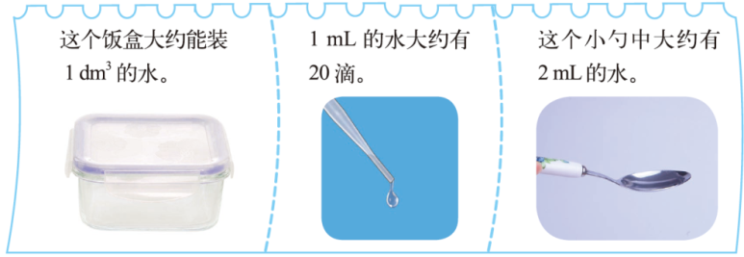
看一看，做一做。

Slide 11
小结
体积单位和容积单位
常用的体积单位有立方厘米（cm³）、立方分米（dm³）、立
方米（m³）。
常用的容积单位有升（L）、毫升（mL）。
容积单位与体积单位的关系
1 L=1 dm³ 1 mL=1 cm³

Slide 12
随堂小测
1.填上适当的体积单位。
铅笔盒
橡皮
牙膏盒
水果箱
集装箱
75
cm³
8
cm³
50
cm³
48
dm³
40
m³

Slide 13
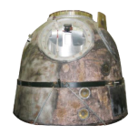
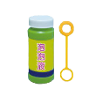
2.在横线上填上合适的容积单位。
一瓶墨水约
50____
一桶大豆油
约5____
泡泡液约 100____
“神舟五号”载人航天飞船返回舱的容积为6___
mL
L
mL
m³

Slide 14
易错提醒
【例】判断：1 dm³=1 L，所以棱长是 1 dm的正方体的体积是 1 L。 ( )
错解：√
正解：×
错因分析：体积单位与容积单位之间可以相互转化，但是两者的意义不相同。计量正方体的大小，就是计算它所占空间的大小，应该用体积单位，不能用容积单位。

Slide 15
课后作业
1.从课后习题中选取；

